Slide 1

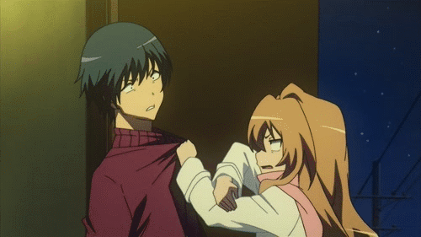
COMO EVITAR EL ENOJO.
INTRODUCCIÓN:
Uno de los pecados que la biblia menciona es el enojo y nos aconseja para poderlo evitar y no llegar a cometer otros pecados como ofender, maltratar física o verbalmente a la persona y hasta llegar a matar.
Veremos en este estudio:
1. ¿Qué es el enojo?
2. ¿Por qué es malo el enojo?
3. Ejemplos de personas enojadas.

Slide 2
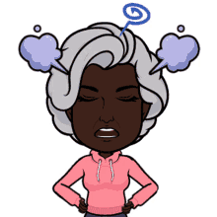
INTRODUCCIÓN:
¿Cómo podemos vencer el enojo?
Esperando que este estudio nos pueda ayudar para que podamos controlar el enojo y así no llegar a cometer otros pecados.
Que nos pueden llevar a la condenación eterna.
Controlemos nuestro enojo, que el enojo no nos domine a nosotros sino que nosotros tengamos el control total sobre el enojo.

Slide 3
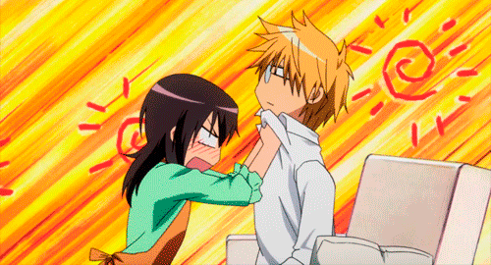
¿QUE ES EL ENOJO?
La palabra enojo significa- Movimiento del ánimo que, como resultado de algo que nos contraría o perjudica, nos dispone contra una persona o cosa, molestia.
El enojo es un sentimiento de gran disgustó por lo que sucedió o por lo que hizo alguien contra nosotros.
Eso hace que muchas veces el enojo salte de nuestra vida.
I Reyes.21:4.

Slide 4
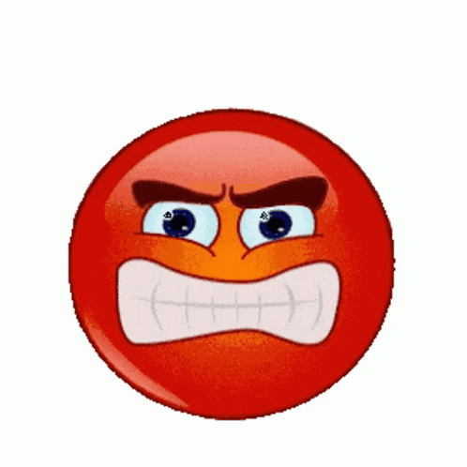
¿QUE ES EL ENOJO?
Acab entonces se fue a su casa disgustado y molesto a causa de la palabra que Nabot de Jezreel le había dicho; pues dijo: No te daré la herencia de mis padres. Y se acostó en su cama, volvió su rostro y no comió.
Acab se enojó porque Nabot no le quiso vender su viña, tanto fue el enojo que ni comió,
¿Cuántas personas son así cuando se enoja ni quieren comer?
Ni hacer nada porque están enojadas.

Slide 5

¿QUE ES EL ENOJO?
Nehemias.4:1.
Y sucedió que cuando Sanbalat se enteró de que estábamos reedificando la muralla, se enfureció y se enojó mucho. Y burlándose de los judíos,
Sanbalat se enojó y se burlaba de los judíos, el enojo muchas veces hace que nos burlemos de la otra persona.
El enojo es el deseo de hacer algo para dañar, perjudicar, o tomar venganza sobre alguien.
Como Caín con Abel.
Genesis.4:6-8.

Slide 6
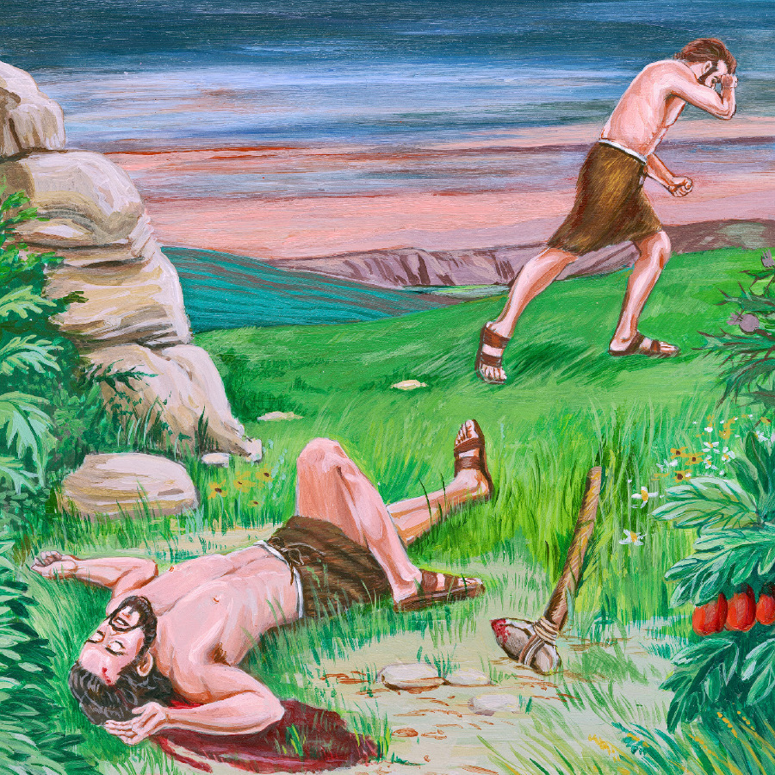
¿QUE ES EL ENOJO?
Entonces el SEÑOR dijo a Caín: ¿Por qué estás enojado, y por qué se ha demudado tu semblante?
V.7.
Si haces bien, ¿no serás aceptado? Y si no haces bien, el pecado yace a la puerta y te codicia, pero tú debes dominarlo.
V.8.
Y Caín dijo a su hermano Abel: vayamos al campo. Y aconteció que cuando estaban en el campo, Caín se levantó contra su hermano Abel y lo mató.

Slide 7

¿QUE ES EL ENOJO?
Igual Herodes con Juan El Bautista.
Mateo.14:3-5.
Porque Herodes había prendido a Juan, lo había atado y puesto en la cárcel por causa de Herodías, mujer de su hermano Felipe;
V.4.
porque Juan le decía: No te es lícito tenerla.
V.5.
Y aunque Herodes quería matarlo, tenía miedo al pueblo, porque consideraban a Juan como un profeta.

Slide 8

¿QUE ES EL ENOJO?
Herodes quería matarlo porque Juan El Bautista le decía que no le era lícito tener la mujer de su hermano. Igual los judíos contra Esteban.
Hechos.7:54-60.
Al oír esto, se sintieron profundamente ofendidos, y crujían los dientes contra él.
V.55.
Pero Esteban, lleno del Espíritu Santo, fijos los ojos en el cielo, vio la gloria de Dios y a Jesús de pie a la diestra de Dios;

Slide 9
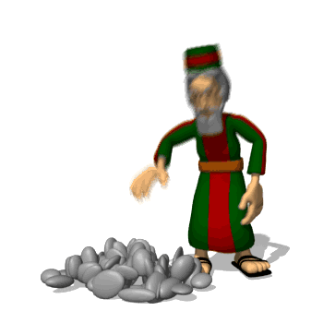
¿QUE ES EL ENOJO?
V.56.
y dijo: He aquí, veo los cielos abiertos, y al Hijo del Hombre de pie a la diestra de Dios.
V.57.
Entonces ellos gritaron a gran voz, y tapándose los oídos arremetieron a una contra él.
V.58.
Y echándolo fuera de la ciudad, comenzaron a apedrearle; y los testigos pusieron sus mantos a los pies de un joven llamado Saulo.

Slide 10
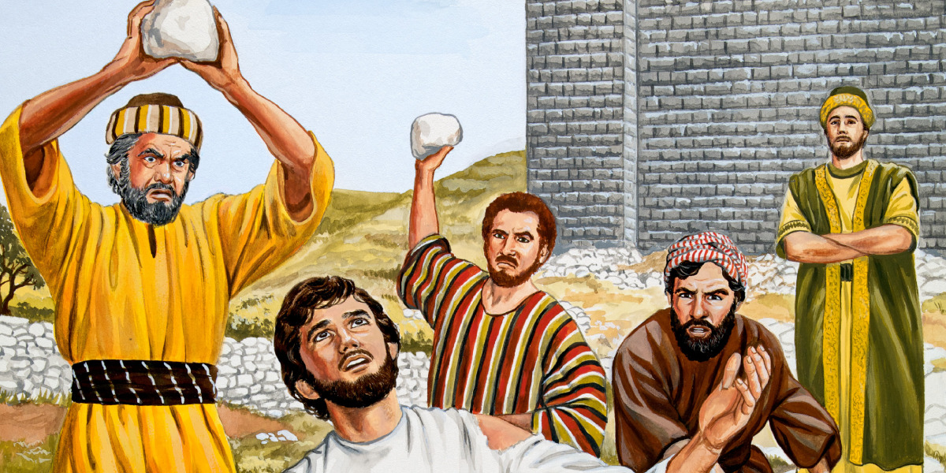
¿QUE ES EL ENOJO?
V.59.
Y mientras apedreaban a Esteban, él invocaba al Señor y decía: Señor Jesús, recibe mi espíritu.
V.60.
Y cayendo de rodillas, clamó en alta voz: Señor, no les tomes en cuenta este pecado. Habiendo dicho esto, durmió.
Estaban enojado por lo que Esteban le decía y eso los llevo a matar a Esteban.

Slide 11

¿QUE ES EL ENOJO?
Si el enojo es muy fuerte se llama ira o enfado.
Proverbios.27:4.
Cruel es el furor e inundación la ira; pero ¿quién se mantendrá ante los celos?
Y es cruel por que puede llegar hacer cosas muy malas y dañinas a otras personas aun a quitarle la vida a otra persona inocente que nada tiene que ver con el enojo de la otra persona.
No nos dejemos llevar por el enojó.

Slide 12
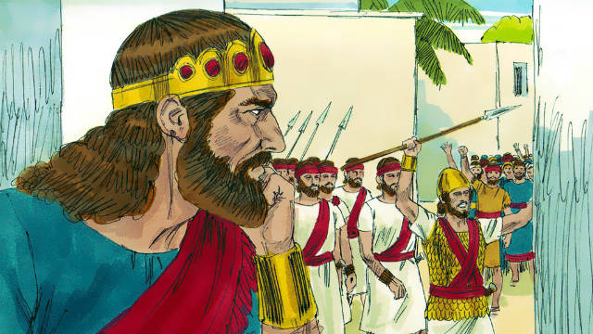
¿POR QUE ES MALO EL ENOJO?
Ya hemos visto lo que es el enojo ahora vamos a ver porque es malo el enojó delante de Dios.
Es malo porque fácilmente conduce al odio, el cual la biblia condenada.
I Samuel.18:8-9.
Entonces Saúl se enfureció, pues este dicho le desagradó, y dijo: Han atribuido a David diez miles, pero a mí me han atribuido miles. ¿Y qué más le falta sino el reino?

Slide 13
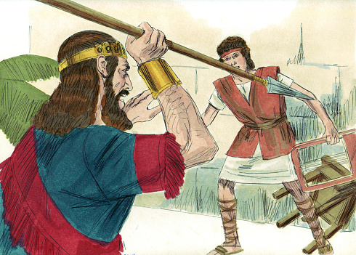
¿POR QUE ES MALO EL ENOJO?
V.9.
De aquel día en adelante Saúl miró a David con recelo.
Saúl se enojó y este enojó le llevo al odio a enfurecerse contra David de allí en adelante le quiso matar.
Porque el enojó nos lleva a aborrecer a la otra persona y al aborrecer nos convertimos en homicidas.
Por no debemos odiar a nadie.
I Juan.3:15.

Slide 14
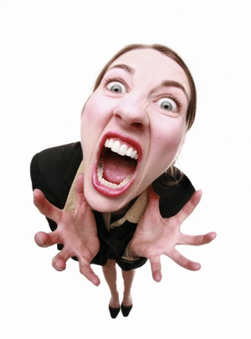
¿POR QUE ES MALO EL ENOJO?
Todo el que aborrece a su hermano es homicida, y vosotros sabéis que ningún homicida tiene vida eterna permanente en él.
El enojó nos lleva hacer cosas que destruyen a las otras personas.
Moisés se enojó y destruyo las tablas que Dios le había dado.
¿Qué culpa tenían las tablas tan importantes?
Exodos.32:19.

Slide 15
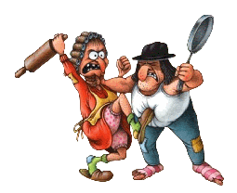
¿POR QUE ES MALO EL ENOJO?
Y sucedió que tan pronto como Moisés se acercó al campamento, vio el becerro y las danzas; y se encendió la ira de Moisés, y arrojó las tablas de sus manos, y las hizo pedazos al pie del monte.
Por el enojó.
Porque obramos malamente cuando estamos enojados.
Proverbios.14:17.
El hombre pronto a la ira obra neciamente, y el hombre de malos designios es aborrecido.

Slide 16

¿POR QUE ES MALO EL ENOJO?
No pensamos no meditamos bien en las cosas.
Porque nos conduce a decir palabras ofensivas.
Mateo.5:22.
Pero yo os digo que todo aquel que esté enojado con su hermano será culpable ante la corte; y cualquiera que diga: "Raca" a su hermano, será culpable delante de la corte suprema; y cualquiera que diga: "Idiota", será reo del infierno de fuego.

Slide 17
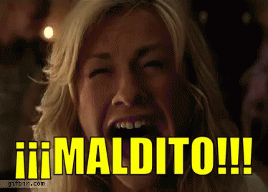
¿POR QUE ES MALO EL ENOJO?
Muchas veces cuando la persona esta enojada dice muchas palabras que no edifican.
Mateo.12:36-37.
Y yo os digo que de toda palabra vana que hablen los hombres, darán cuenta de ella en el día del juicio.
V.37.
Porque por tus palabras serás justificado, y por tus palabras serás condenado.

Slide 18
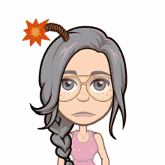
¿POR QUE ES MALO EL ENOJO?
Efesios.4:29.
No salga de vuestra boca ninguna palabra mala, sino sólo la que sea buena para edificación, según la necesidad del momento, para que imparta gracia a los que escuchan.
Colosenses.4:6.
Que vuestra conversación sea siempre con gracia, sazonada como con sal, para que sepáis cómo debéis responder a cada persona.
Pero enojados nunca va a salir nada bueno de nuestra boca.

Slide 19
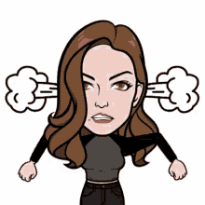
¿POR QUE ES MALO EL ENOJO?
Porque nos conduce a pleitos lo cual hace peor la situación.
Proverbios.29:22.
El hombre airado suscita rencillas, y el hombre violento abunda en transgresiones.
Por qué roba a la persona la paz que hubiera tenido y hasta puede quitarle la salud.
Jonas.4:9.
Entonces dijo Dios a Jonás: ¿Tienes acaso razón para enojarte por causa de la planta? Y él respondió: Tengo razón para enojarme hasta la muerte.

Slide 20
¿POR QUE ES MALO EL ENOJO?
¿Cuántas personas solo viven enfermas porque solo enojadas viven?
No tienen un minuto de paz pelean por todo y con todos y el enojo los mantienen enfermo toda la vida.
Porque el enojó se anida en el corazón de los necios.
Eclesiastes.7:9.
No te apresures en tu espíritu a enojarte, porque el enojo se anida en el seno de los necios.

Slide 21

¿POR QUE ES MALO EL ENOJO?
El enojó del hombre no obra, no practica la justicia de Dios.
Santiago.1:19-20.
Esto sabéis, mis amados hermanos. Pero que cada uno sea pronto para oír, tardo para hablar, tardo para la ira;
Debemos tardarnos para la ira, que sea el último recurso el enojó.
V.20.
pues la ira del hombre no obra la justicia de Dios.

Slide 22
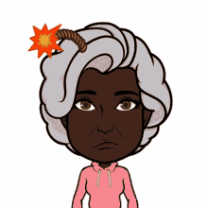
¿POR QUE ES MALO EL ENOJO?
El enojó puede hacer nido en nuestro corazón, puede hacer su casa en nuestro corazón.
Son muchos los males que el enojó nos puede conducir por eso debemos de desecharlo de nuestras vidas.
El enojó nos quita la salud física pero lo peor es que nos quitara la entrada a la vida eterna.
¿Valdrá la pena perder la vida eterna por un enojó?
Claro que no.

Slide 23

EJEMPLOS DE PERSONAS ENOJADAS.
Veremos personas que se enojaron por varias causas, pero que los hizo muchas veces obra mal.
Caín se enojó y mato a su hermano por el enojó.
Genesis.4:5, 7-8.
pero a Caín y su ofrenda no miró con agrado. Y Caín se enojó mucho y su semblante se demudó.
Su semblante, su rostro cambio.
V.7.

Slide 24

EJEMPLOS DE PERSONAS ENOJADAS.
Si haces bien, ¿no serás aceptado? Y si no haces bien, el pecado yace a la puerta y te codicia, pero tú debes dominarlo.
V.8.
Y Caín dijo a su hermano Abel: vayamos al campo. Y aconteció que cuando estaban en el campo, Caín se levantó contra su hermano Abel y lo mató.
La pregunta es:
¿Qué culpa tenía Abel?
Abel no le había hecho nada a Caín.

Slide 25
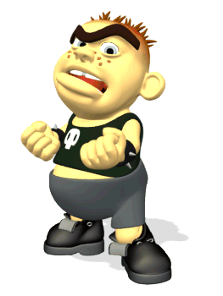
EJEMPLOS DE PERSONAS ENOJADAS.
Pero Caín no podía desquitarse el enojó contra Dios, y se desquito con su hermano.
Es lo que muchas veces pasa cuando estamos enojados, nos desquitamos con otras personas que nada tienen que ver. Porque el enojó nos ciega.
Esaú se enojó contra Jacob.
Genesis.27:44-45.
Y quédate con él algunos días hasta que se calme el furor de tu hermano;

Slide 26

EJEMPLOS DE PERSONAS ENOJADAS.
V.45.
hasta que la ira de tu hermano contra ti se calme, y olvide lo que le hiciste. Entonces enviaré y te traeré de allá. ¿Por qué he de sufrir la pérdida de vosotros dos en un mismo día?
Esaú se enojó.
¿Pero tenía razón de enojarse contra su hermano?
No porque Él había vendido su primogenitura a su hermano.
Genesis.25:31-32.

Slide 27
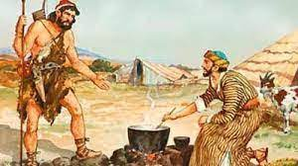
EJEMPLOS DE PERSONAS ENOJADAS.
Pero Jacob le dijo: Véndeme primero tu primogenitura.
V.32.
Y Esaú dijo: He aquí, estoy a punto de morir; ¿de qué me sirve, pues, la primogenitura?
No tenía por qué enojarse, pero el enojó no nos deja pensar y actuar y darle la razón a quien la tiene.
Balaam se enojó contra su asno quien solo estaba tratando de salvarlo.

Slide 28
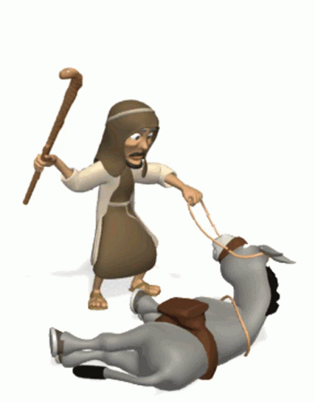
EJEMPLOS DE PERSONAS ENOJADAS.
Numeros.22:27.
Y viendo el asna al ángel del SEÑOR, se echó debajo de Balaam; y Balaam se enojó y golpeó al asna con su palo.
Su asno miraba al Ángel y trato de salvarlo, pero Balaam enojado la golpeaba más y más sin tener culpa el animal.
Naamán se enojó cuando las cosas no eran como Él pensaba que tenían que ser.
II Reyes.5:11.

Slide 29
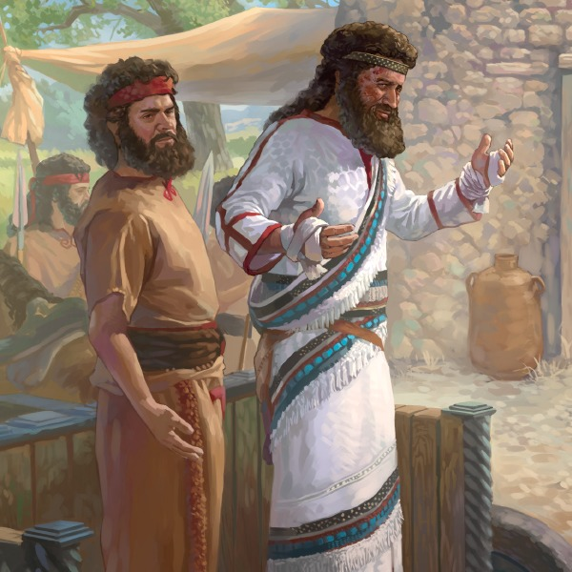
EJEMPLOS DE PERSONAS ENOJADAS.
Pero Naamán se enojó, y se iba diciendo: He aquí, yo pensé: "Seguramente él vendrá a mí, y se detendrá e invocará el nombre del SEÑOR su Dios, moverá su mano sobre la parte enferma y curará la lepra."
Así muchas veces nos enojamos por que las cosas no son somos nosotros pensamos o queremos.
Nabucodonosor se enojó contra los sabios.
Daniel.2:12.

Slide 30
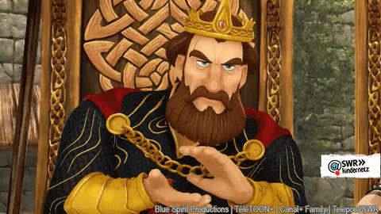
EJEMPLOS DE PERSONAS ENOJADAS.
A causa de esto el rey se indignó y se enfureció en gran manera y mandó matar a todos los sabios de Babilonia.
Y ese enojó lo llevo a querer matar a todos los sabios.
Herodes se enojó y mando a matar a todos los niños.
Mateo.2:16.
Entonces Herodes, al verse burlado por los magos, se enfureció en gran manera, y mandó matar a todos los niños que había en Belén y en todos sus alrededores, de dos años para abajo, según el tiempo que había averiguado de los magos.

Slide 31
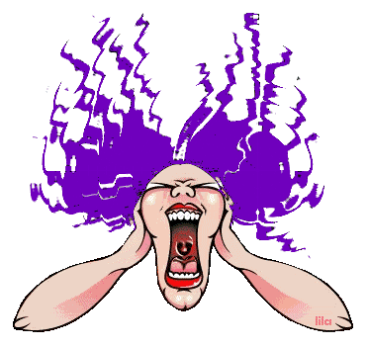
EJEMPLOS DE PERSONAS ENOJADAS.
¿Qué culpa tenían los bebes?
Pero Herodes no pensaba en eso por su gran enojó, y es lo que muchas veces pasa nos enojamos y no pensamos si la persona tiene o no culpa.
Hay muchos ejemplos de personas que se enojaron y actuaron de una manera que Dios no lo quería.
Pero lamentablemente el enojó los cegó por completo e hicieron cosas muy malas, hasta llegar a quitar la vida.

Slide 32

¿COMO PODEMOS VENCER EL ENOJO?
Ahora vamos a ver cómo podemos vencer el enojó para no caer en otros pecados y perder nuestra comunión con Dios.
Aprendiendo de Jesús que es manso y humilde.
Mateo.11:29.
Tomad mi yugo sobre vosotros y aprended de mí, que soy manso y humilde de corazón, y HALLAREIS DESCANSO PARA VUESTRAS ALMAS.

Slide 33

¿COMO PODEMOS VENCER EL ENOJO?
Podemos vencer el enojo cuando aprendemos de Cristo.
Entender que la Biblia nos exhorta que debemos de desechar el enojó de nuestras vidas.
Salmos.37:8.
Deja la ira y abandona el furor; no te irrites, sólo harías lo malo.
Debemos de dejar el enojó no irritarnos porque solo haríamos lo malo.

Slide 34

¿COMO PODEMOS VENCER EL ENOJO?
Eclesiastes.11:10.
Por tanto, aparta de tu corazón la congoja y aleja el sufrimiento de tu cuerpo, porque la mocedad y la primavera de la vida son vanidad.
Porque es vanidad el enojó.
Acordarnos de la regla de oro.
Mateo.7:12.
Por eso, todo cuanto queráis que os hagan los hombres, así también haced vosotros con ellos, porque esta es la ley y los profetas.

Slide 35

¿COMO PODEMOS VENCER EL ENOJO?
Para no enojarnos pongamos la otra mejilla.
Lucas.6:29.
Al que te hiera en la mejilla, preséntale también la otra; y al que te quite la capa, no le niegues tampoco la túnica.
Esto es lo que hizo Jesús.
Juan.18:22-23.
Cuando dijo esto, uno de los alguaciles que estaba cerca, dio una bofetada a Jesús, diciendo: ¿Así respondes al sumo sacerdote?

Slide 36
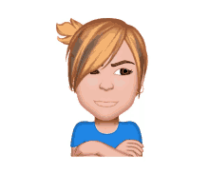
¿COMO PODEMOS VENCER EL ENOJO?
V.23.
Jesús le respondió: Si he hablado mal, da testimonio de lo que he hablado mal; pero si hablé bien, ¿por qué me pegas?
Suframos mejor el agravio siempre.
I Corintios.6:7.
Así que, en efecto, es ya un fallo entre vosotros el hecho de que tengáis litigios entre vosotros. ¿Por qué no sufrís mejor la injusticia? ¿Por qué no ser mejor defraudados?

Slide 37

¿COMO PODEMOS VENCER EL ENOJO?
¿Cómo queremos que los demás nos traten?
Así debemos de tratar también nosotros.
Al ser agradecidos con Dios, una vida de gratitud y bondad ayudara a evitar el enojó contra otros.
El amor al prójimo nos ayudara para no enojarnos.
Que el amor reine en nosotros y no el enojó.

Slide 38

¿COMO PODEMOS VENCER EL ENOJO?
El amor al prójimo nos ayudara para no enojarnos.
Porque el amor no hace nada indebido no se irrita, no se enoja.
I Corintios.13:5.
no se porta indecorosamente; no busca lo suyo, no se irrita, no toma en cuenta el mal recibido;
Que el amor reine en nosotros y no el enojo.

Slide 39
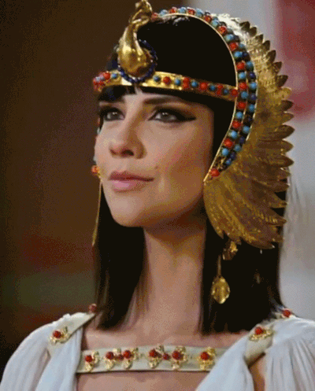
CONCLUSIÓN:
Debemos de evitar a toda costa enojarnos, y si no lo hemos podido evitar debemos trabajar para que allí no más se quite el enojó.
Efesios.4:26.
AIRAOS, PERO NO PEQUEIS; no se ponga el sol sobre vuestro enojo,
Porque el enojó nos puede llevar a otros pecados.
Evitemos el enojó para no cometer otros pecados.
Venzamos el enojó y no que él nos venza a nosotros.

Slide 40

DIOS NOS BENDIGA A TODOS.

